Slide 1
Clase III – Campo eléctrico
Física 2

Slide 2
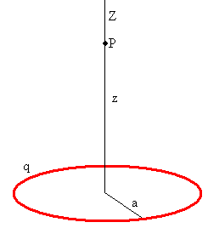
ejemplo
Sea un anillo conductor de radio $a$ al cual se le entrega una carga $q$
Calcular la fuerza eléctrica que experimenta una carga $q_{0}$ situada a una altura $z$ sobre el eje del anillo (punto $P$).
$$\vec{F}=kq_{0}\int{\frac{ρ\left(r\right)}{{\left\|\vec{r_{P}}−\vec{r_{i}}\right\|}^{2}}.\frac{\left(\vec{r_{P}}−{\vec{r}}_{i}\right)}{\left\|\vec{r_{P}}−\vec{r_{i}}\right\|}.dV}$$

Slide 3
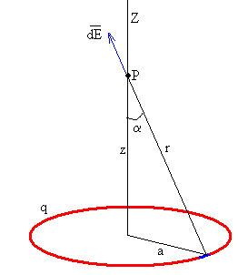

ejemplo
$$dF$$
Sea $Q$ un punto ubicado sobre el anillo cuyas coordenadas son $\left(x,y\right)$ y $θ$ el ángulo entre el eje $x$ y el radiovector que sigue al punto $Q$.
$$\vec{r_{Q}}=\vec{r_{i}}=a.\cos{θ}\hat{i}+a.\sin{θ} \hat{j}$$
$$ρ\left(r\right)=σ=\frac{q}{2πa}$$
$${\left\|\vec{r_{P}}−\vec{r_{i}}\right\|}^{2}=r^{2}=a^{2}+z^{2}$$
$$y$$
$$θ$$
$$Q$$
$$x$$

Slide 4

ejemplo
$$dF$$
$$\left(\vec{r_{P}}−{\vec{r}}_{i}\right)=z \hat{k}−\left(a.\cos{θ}\hat{i}+a.\sin{θ} \hat{j}\right)$$
$$\vec{F}=kq_{0}\int{\frac{q}{2πa}.\frac{\left(z \hat{k}−\left(a.\cos{θ}\hat{i}+a.\sin{θ} \hat{j}\right)\right)}{{\left(a^{2}+z^{2}\right).\left(a^{2}+z^{2}\right)}^{1/2}}.a.dθ}$$
$$\vec{F}=\frac{kq_{0}q}{2π{\left(a^{2}+z^{2}\right)}^{3/2}}\int_{0}^{2π}{\left(z \hat{k}−\left(a.\cos{θ}\hat{i}+a.\sin{θ} \hat{j}\right)\right).dθ}$$
$$y$$
$$θ$$
$$Q$$
$$x$$

Slide 5

ejemplo
$$dF$$
$$\int_{0}^{2π}{\sin{θ} dθ}=\int_{0}^{2π}{\cos{θ} dθ}=0$$
$$\int_{0}^{2π}{z \hat{k} dθ}=2π.z \hat{k}$$
$$\vec{F}=\frac{kq_{0}q}{{\left(a^{2}+z^{2}\right)}^{3/2}}.z \hat{k}$$
$$y$$
$$θ$$
$$Q$$
$$x$$

Slide 6
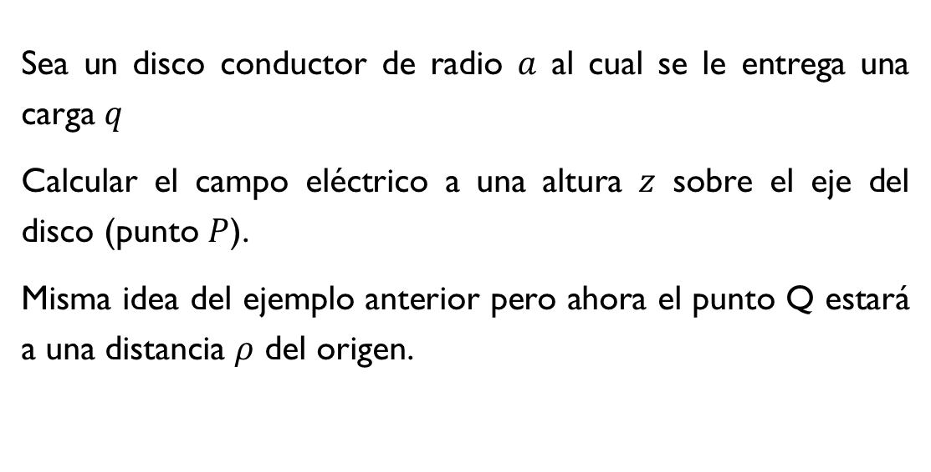
Ejemplo 2
Sea un disco conductor de radio $a$ al cual se le entrega una carga $q$
Calcular el campo eléctrico a una altura $z$ sobre el eje del disco (punto $P$).
Misma idea del ejemplo anterior pero ahora el punto Q estará a una distancia $ρ$ del origen.
$$θ$$
$$Q$$
$$x$$

Slide 7
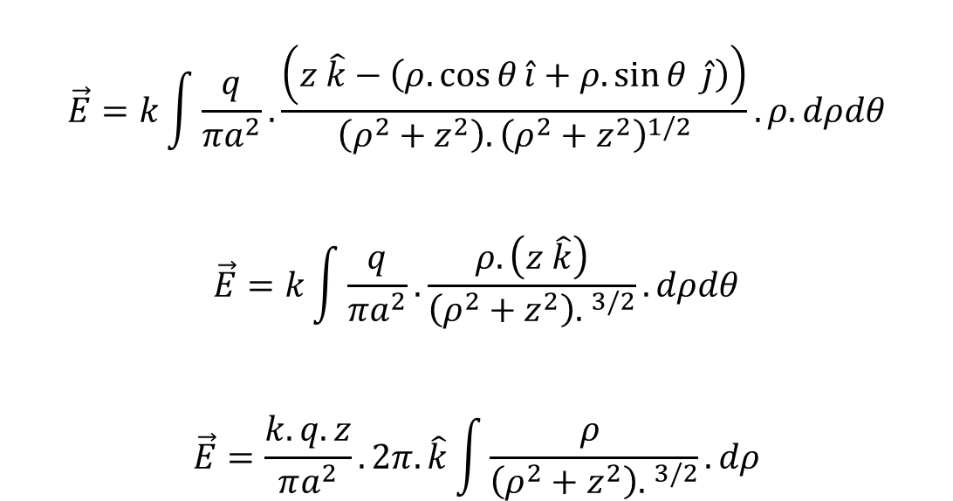
Ejemplo 2
$$\vec{E}=k\int{\frac{q}{πa^{2}}.\frac{\left(z \hat{k}−\left(ρ.\cos{θ}\hat{i}+ρ.\sin{θ} \hat{j}\right)\right)}{{\left(ρ^{2}+z^{2}\right).\left(ρ^{2}+z^{2}\right)}^{1/2}}.ρ.dρdθ}$$
$$\vec{E}=k\int{\frac{q}{πa^{2}}.\frac{ρ.\left(z \hat{k}\right)}{{\left(ρ^{2}+z^{2}\right). }^{3/2}}.dρdθ}$$
$$\vec{E}=\frac{k.q.z}{πa^{2}}.2π.\hat{k}\int{\frac{ρ }{{\left(ρ^{2}+z^{2}\right). }^{3/2}}.dρ}$$
$$θ$$
$$Q$$
$$x$$

Slide 8
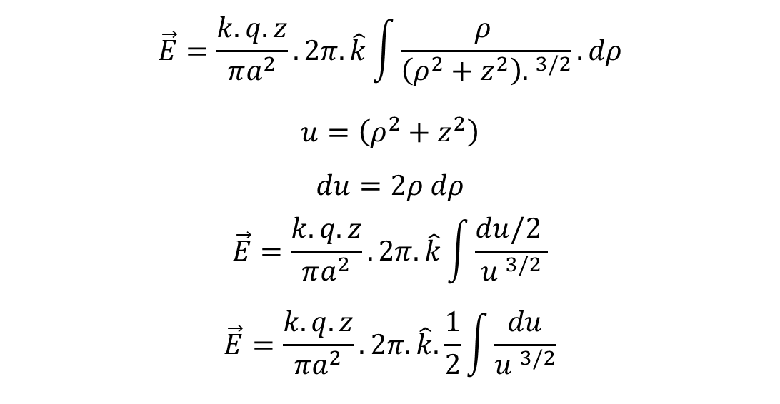
Ejemplo 2
$$\vec{E}=\frac{k.q.z}{πa^{2}}.2π.\hat{k}\int{\frac{ρ }{{\left(ρ^{2}+z^{2}\right). }^{3/2}}.dρ}$$
$$u=\left(ρ^{2}+z^{2}\right)$$
$$du=2ρ dρ$$
$$\vec{E}=\frac{k.q.z}{πa^{2}}.2π.\hat{k}\int{\frac{du/2 }{{u }^{3/2}}}$$
$$\vec{E}=\frac{k.q.z}{πa^{2}}.2π.\hat{k}.\frac{1}{2}\int{\frac{du}{{u }^{3/2}}}$$
$$θ$$
$$Q$$
$$x$$

Slide 9
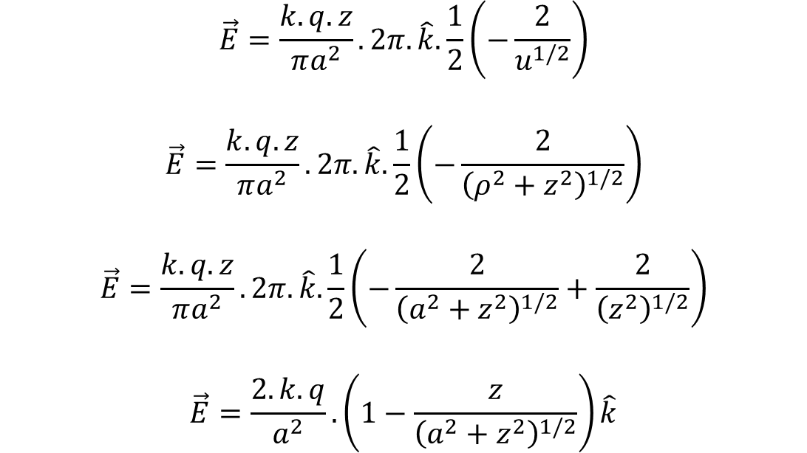
Ejemplo 2
$$\vec{E}=\frac{k.q.z}{πa^{2}}.2π.\hat{k}.\frac{1}{2}\left(−\frac{2}{u^{1/2}}\right)$$
$$\vec{E}=\frac{k.q.z}{πa^{2}}.2π.\hat{k}.\frac{1}{2}\left(−\frac{2}{{\left(ρ^{2}+z^{2}\right)}^{1/2}}\right)$$
$$\vec{E}=\frac{k.q.z}{πa^{2}}.2π.\hat{k}.\frac{1}{2}\left(−\frac{2}{{\left(a^{2}+z^{2}\right)}^{1/2}}+\frac{2}{{\left(z^{2}\right)}^{1/2}}\right)$$
$$\vec{E}=\frac{2.k.q}{a^{2}}. \left(1−\frac{z}{{\left(a^{2}+z^{2}\right)}^{1/2}}\right)\hat{k}$$
$$θ$$
$$Q$$
$$x$$

Slide 10
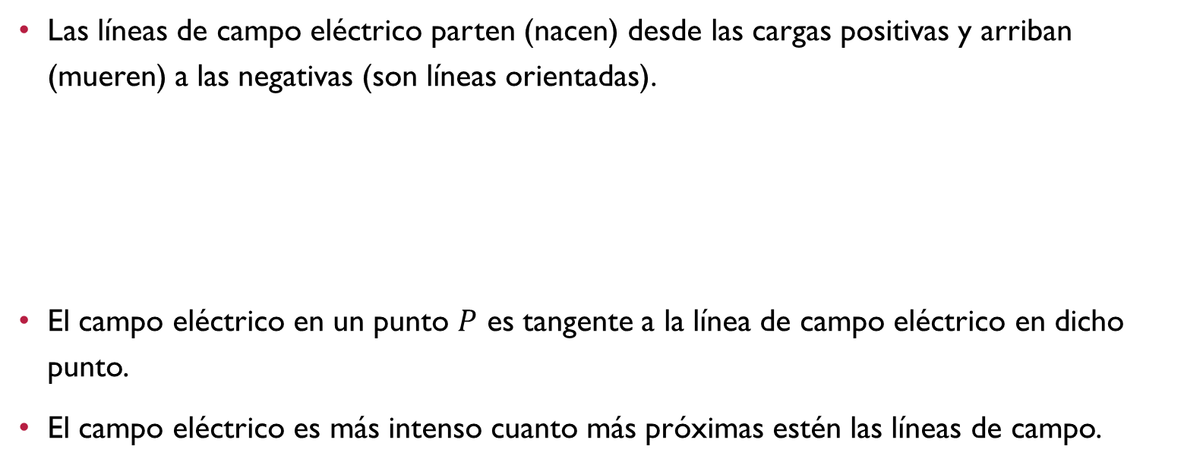
Líneas de campo eléctrico
Las líneas de campo eléctrico parten (nacen) desde las cargas positivas y arriban (mueren) a las negativas (son líneas orientadas).
El campo eléctrico en un punto $P$ es tangente a la línea de campo eléctrico en dicho punto.
El campo eléctrico es más intenso cuanto más próximas estén las líneas de campo.

Slide 11
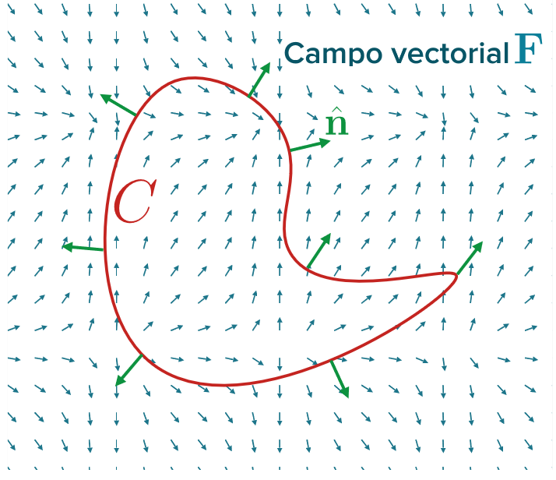

Flujo de un campo vectorial
El flujo de un campo vectorial es una magnitud escalar que se define como la integral del producto escalar entre el campo y el versor normal sobre una superficie.
Es una medida de “cuánto” del campo “atraviesa” la superficie.
$$Φ=\int_{S}{\vec{E}.\hat{n} dS}$$

Slide 12

Flujo del campo eléctrico
En el caso de superficies planas y campo uniforme, el producto escalar se reduce a:
$$E.S.\cos{θ}$$
Si son perpendiculares NO hay flujo.
El flujo es máximo cuando están alineados.

Slide 13
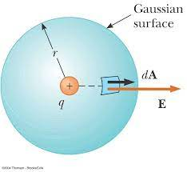

Flujo generado por una carga puntual
Una carga puntual $q$ genera en el espacio un campo eléctrico radial
$$E=\frac{k.q}{r^{2}}$$
Si consideramos una superficie esférica cuyo centro coincida con la carga, el campo en todos los puntos de la esfera será perpendicular a la superficie y del mismo módulo.

Slide 14
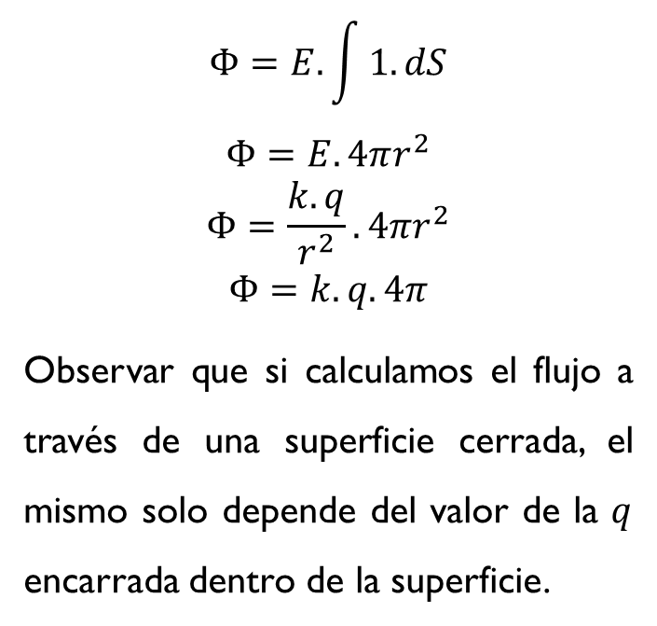
Flujo generado por una carga puntual
$$Φ=E.\int{1.dS}$$
$$Φ=E.4πr^{2}$$
$$Φ=\frac{k.q}{r^{2}}.4πr^{2}$$
$$Φ=k.q.4π$$
Observar que si calculamos el flujo a través de una superficie cerrada, el mismo solo depende del valor de la $q$ encarrada dentro de la superficie.

Slide 15
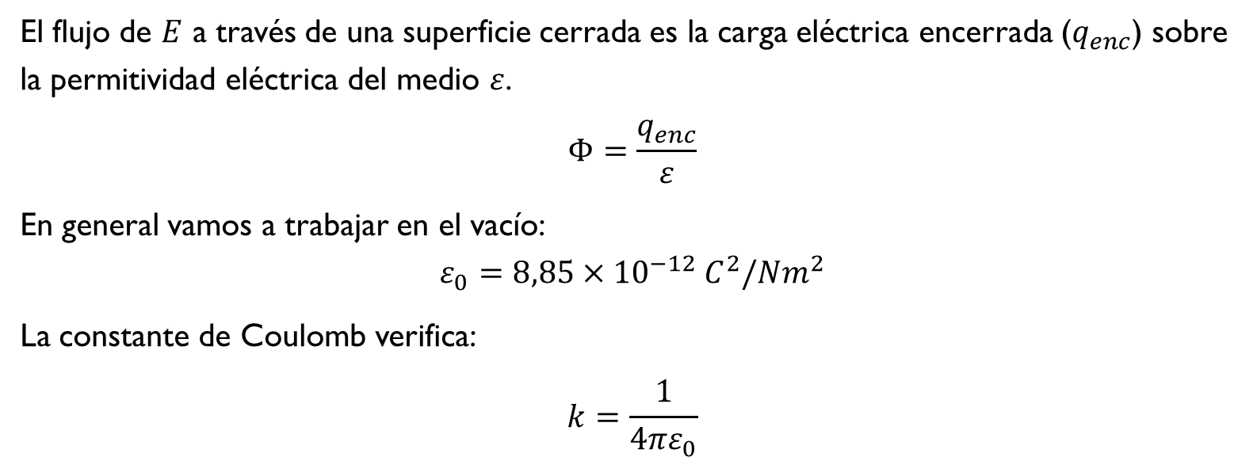
Ley de Gauss para E
El flujo de $E$ a través de una superficie cerrada es la carga eléctrica encerrada ($q_{enc}$) sobre la permitividad eléctrica del medio $ε$.
$$Φ=\frac{q_{enc}}{ε}$$
En general vamos a trabajar en el vacío:
$$ε_{0}=8,85×{10}^{−12} C^{2}/Nm^{2}$$
La constante de Coulomb verifica:
$$k=\frac{1}{4πε_{0}}$$

Slide 16
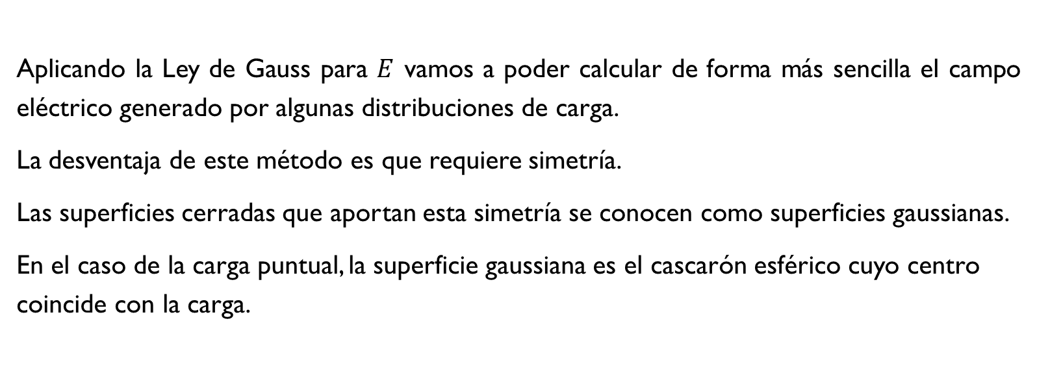
Ley de gauss para e
Aplicando la Ley de Gauss para $E$ vamos a poder calcular de forma más sencilla el campo eléctrico generado por algunas distribuciones de carga.
La desventaja de este método es que requiere simetría.
Las superficies cerradas que aportan esta simetría se conocen como superficies gaussianas.
En el caso de la carga puntual, la superficie gaussiana es el cascarón esférico cuyo centro coincide con la carga.

